Slide 1
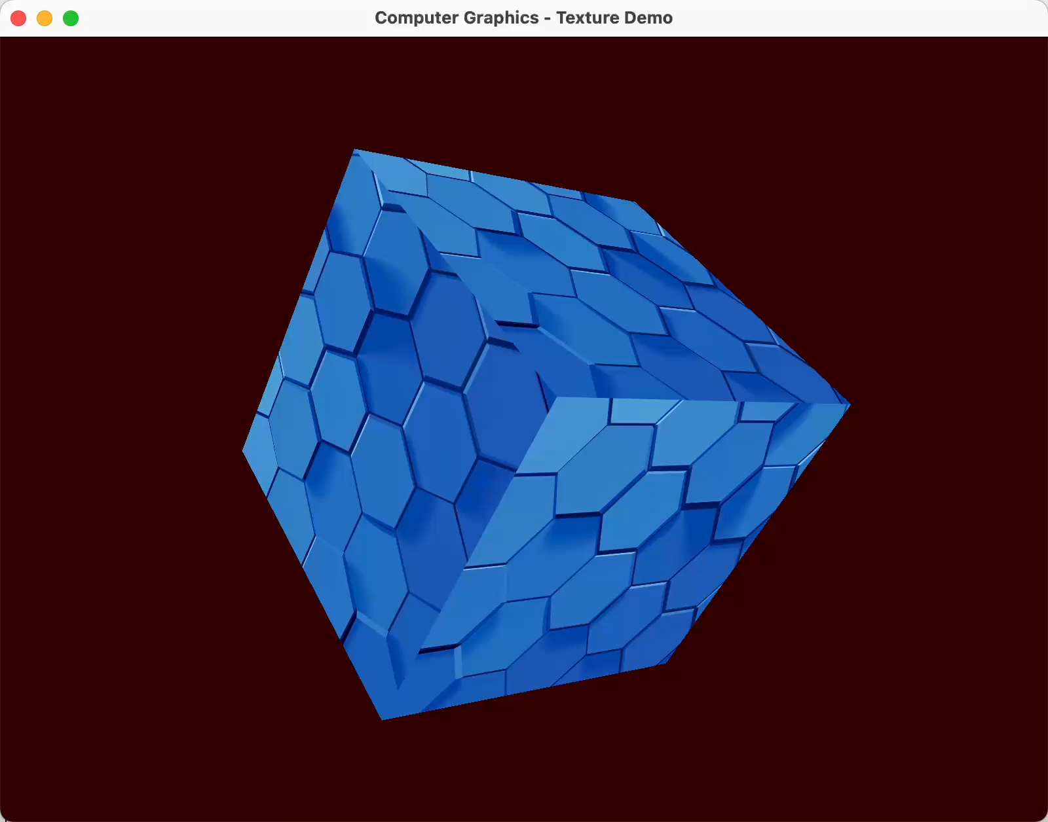
实践2：三维观察变换
1、重复实践1中的几何图形绘制，并将其转换为3维显示（z=0）
2、加入交互逻辑，实现平移、旋转模式的观察
3、绘制一个几何中心在坐标原点、边长为10的立方体（不包括纹理），并能够用鼠标控制进行旋转观察

